Slide 1

Pedagogia Speciale della Gestione Integrata del Gruppo
Metodologie Didattiche Inclusive:
la Flipped Classroom

Slide 2

Flipped Classroom
Il metodo didattico attualmente applicato, nella maggior parte delle realtà scolastiche, può costituire un ostacolo alla partecipazione attiva dello studente ed al proprio processo di apprendimento.

Slide 3
Flipped Classroom
Innovazione metodologica didattica con
Flipped Classroom :
sfrutta i moderni strumenti multimediali di comunicazione, con lo scopo di attuare una didattica che rispetti la libertà personale e culturale dell'allievo, rendendolo protagonista responsabile del proprio apprendimento.

Slide 4
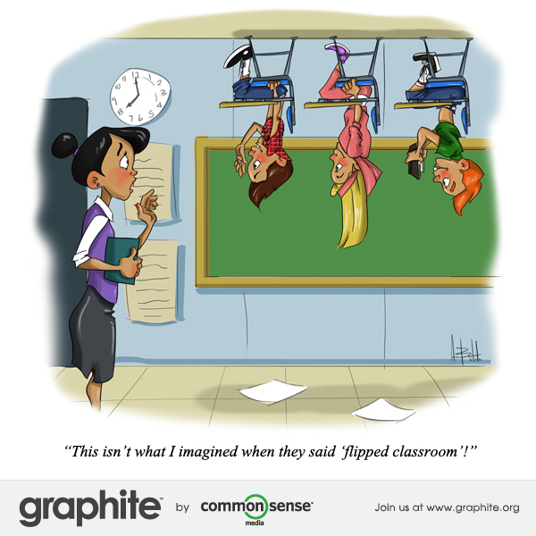
Flipped Classroom
Il termine Flipped Classroom significa letteralmente Classe capovolta e con esso si intende una modalità di insegnamento supportata da contenuti digitali in cui si invertono i tempi e lo schema di lavoro.

Slide 5
Flipped Classroom
Flipped Classroom o Didattica rovesciata
1) Prevede che il ruolo del docente non sia quello di spiegare, cioè di dare una versione pre-costituita della conoscenza, ma quello di fornire agli studenti tutti i materiali utili all’esplorazione di un argomento.

Slide 6
Flipped Classroom
2) Il “compito a casa” dello studente non sarà il dover imparare la lezione, ma esplorare tali materiali costruendo autonomamente un proprio punto di vista sull’argomento tramite la ricerca, la riflessione e costruzione di nessi.

Slide 7
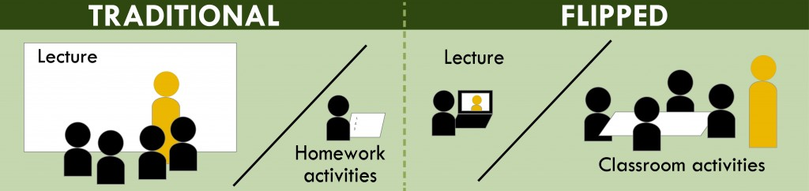
Flipped Classroom
Il modello tradizionale prevede:
un primo momento di spiegazione, in cui l'insegnante fa lezione in aula;
seguito da un secondo momento in cui gli studenti svolgono individualmente i compiti a casa.

Slide 8
Flipped Classroom
Modello Classe Capovolta
Primo Momento:
consiste nell'apprendimento autonomo ed attivo da parte di ogni studente, con l'ausilio di materiali multimediali.
L’idea dell’Insegnamento Capovolto è quella di fare in modo che i ragazzi possano studiare il materiale fornito dall’insegnante prima delle lezioni.

Slide 9

Flipped Classroom
secondo momento
prevede che le ore in aula vengano sfruttate dall'insegnante per attuare una didattica pratica e personalizzata, favorendo la collaborazione e la cooperazione tra gli studenti.

Slide 10

Flipped Classroom
Il modello Flipped Classroom comporta quindi un'inevitabile rivoluzione dei ruoli
studente / insegnante.
Studente: maggior rilievo e responsabilità
Insegnante: incarico di guida nel percorso educativo.

Slide 11
Flipped Classroom
Principali caratteristiche del modello Flipped Classroom
inverte i momenti didattici;
consente allo studente di seguire le spiegazioni a casa e di svolgere le esercitazioni a scuola;
favorisce l'apprendimento attivo dello studente, sfruttando numerosi strumenti multimediali a supporto dell'insegnamento.

Slide 12
Flipped Classroom
Perché è importante effettuare questa inversione dei momenti fondamentali dell'apprendimento?
Per due motivi
uno di carattere sociale
l'altro di natura pedagogica - didattica.

Slide 13
Flipped Classroom
CARATTERE SOCIALE
La società attuale è profondamente cambiata rispetto alla società in cui si è sviluppato inizialmente il tradizionale modello di insegnamento, e deve risultare pertanto comprensibile la necessità di rivisitare tale modello.
In particolar modo, la diffusione di Internet ha modificato radicalmente la distribuzione e l'acquisizione del sapere;
non è più caratteristica unica del docente quella di essere la fonte dell'informazione.

Slide 14

Flipped Classroom
PEDAGOGICO-DIDATTICA
L’ educatore/insegnante conserva l’importante ruolo di guida e facilitatore nel difficile processo dell’apprendimento.

Slide 15
Flipped Classroom
FASI
Le Fasi della classe capovolta:
Progettare, preparare e pubblicare i video.
Studio individuale, svolgimento dei compiti e fase di interiorizzazione dei contenuti
Capovolgere la valutazione

Slide 16
Flipped Classroom
FASI
FASE 1
A) PROGETTARE UN VIDEO
B) PREPARARE UN VIDEO
FASE 2
A) STUDIO INDIVIDUALE
B) COMPITI A SCUOLA
FASE 3
VALUTAZIONE CAPOVOLTA
C) PUBBLICAZIONE ON LINE
C) INTERIORIZZAZIONE DEI CONTENUTI

Slide 17
Prima fase: Progettare, preparare e pubblicare i video pri
La prima fase prevede tre passaggi fondamentali:
Progettare un video
Preparare un video
Pubblicazione online
Ogni insegnante conosce il livello dei propri alunni e prepara il percorso di insegnamento adattando i contenuti alle esigenze della classe.

Slide 18
Progettare, preparare e pubblicare i video
A) Come si progetta un video:
I video devono essere relativamente brevi (10 min. circa) in modo che gli studenti li guardino più agevolmente;
È necessario focalizzare ogni video su un solo argomento evitando divagazioni;
È fondamentale preparare la scaletta dell’argomento di cui si vuole parlare, allo stesso modo in cui si preparano le tematiche di una lezione.

Slide 19

Progettare, preparare e pubblicare i video
B) Come si prepara un video:
È possibile preparare un video utilizzando il proprio cellulare o il computer
… registrando …
mentre si spiega un argomento, con o senza lavagna;
mentre si spiega una presentazione in power point;
mentre si legge un documento word;
mentre si visualizzano immagini significative.

Slide 20
Progettare, preparare e pubblicare i video
C) Come si pubblica online:
Creazione di un proprio account sul sito di streaming scelto (es. YouTube)
Salvataggio del filmato
Pubblicazione del filmato su YouTube.
Un video può essere mantenuto privato e accessibile solo a chi possiede il link.

Slide 21

Progettare, preparare e pubblicare i video
In tal modo …
L'insegnante ha concretamente il compito di predisporre il materiale necessario affinché lo studente sia in grado di apprendere in completa autonomia.

Slide 22
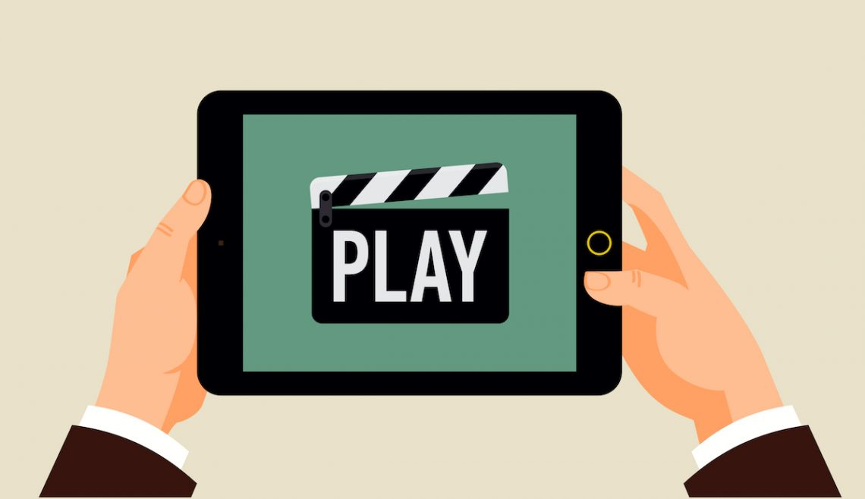
Progettare, preparare e pubblicare i video
Capovolgere l’insegnamento richiede quindi un cambiamento nelle abitudini:
Il video viene sempre mostrato prima delle lezioni in classe in modo che i ragazzi arrivino già preparati e pronti …

Slide 23
Seconda fase: Studio individuale , compiti e fase di interiorizzazione dei contenuti
La seconda fase prevede tre passaggi fondamentali:
Studio Individuale
Compiti a scuola
Interiorizzazione dei contenuti

Slide 24

A) Studio individuale
Lo studio dell’argomento si svolge con una modalità autonoma da parte degli studenti, generalmente effettuata a casa, comporta degli interessanti vantaggi:
I ragazzi possono avere già in mente quello che si farà a lezione;
Alcuni di loro se avranno dei dubbi potranno, una volta in classe, fare delle domande precise. sull’argomento.

Slide 25
Studio individuale
Le video lezioni offrono diverse funzionalità pratiche aggiuntive, rispetto alle lezioni frontali.
Queste funzioni riguardano la fruibilità dei contenuti:
una video lezione è di fatto consultabile in ogni momento e per un numero illimitato di volte;
è possibile mettere in pausa per riflettere sui contenuti;
prendere appunti;
rivedere parti della lezione per favorire la memorizzazione a lungo termine;
valutare la propria comprensione dell’argomento.

Slide 26




B) Compiti a scuola
Domande e chiarimenti
Strategie ed attività

Slide 27

Compiti a scuola
Una inversione didattica del modello Flipped Classroom prevede lo spostamento dei compiti da casa all'aula scolastica:
Gli studenti arrivano a scuola già preparati sull'argomento su cui verterà la lezione in aula.
L'insegnante è così libero di attuare strategie didattiche ottimali per lo specifico tema che desidera affrontare e consolidare.

Slide 28
Compiti a scuola
Domande e chiarimenti
Una lezione scolastica con il modello Flipped Classroom dovrebbe, di regola, dedicare una decina di minuti iniziali al chiarimento dei dubbi riscontrati nella spiegazione vista (o letta) a casa.
Gli studenti, vista la parte attiva e centrale che rivestono in questo nuovo modello didattico, sono motivati a studiare, cercando di rimanere il più possibile al pari con le video lezioni assegnate, in modo da non essere esclusi durante le attività pratiche, cooperative e laboratoriali previste nelle lezioni in aula.

Slide 29

Compiti a scuola
Strategie didattiche
La particolare attività da svolgere durante il secondo momento di insegnamento è affidata interamente alla decisione del docente, il quale è libero di sfruttare la strategia didattica che ritiene più opportuna.

Slide 30
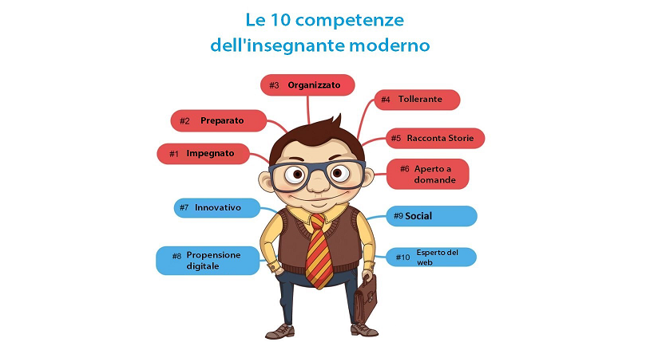
Compiti a scuola
Strategie didattiche
Con le diverse strategie didattiche praticabili e la completa autonomia della gestione del tempo-classe da parte dell'insegnante, sarà possibile personalizzare la didattica in base agli interessi ed alle attitudini di chi apprende.

Slide 31
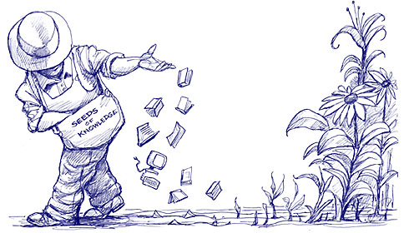
C) Interiorizzazione dei contenuti
L’insegnante propone e segue attività di discussione, esercitazione, approfondimento e consolidamento degli argomenti trattati.

Slide 32
Interiorizzazione dei contenuti
Il compito dell'insegnante diventa quello di condurre l'allievo nel processo di apprendimento, e lo studente diviene parte attiva di tale processo in ogni sua fase.
Viene di fatto decentrato il ruolo del docente a favore di quello del discente, senza però sminuire l'importanza dell'insegnante, conferendogli una parte ben più significativa nell'intero percorso educativo.

Slide 33

Interiorizzazione dei contenuti
Gli studenti sono più motivati se chiamati a risolvere problemi, a sviluppare intuizione, ad utilizzare la creatività e la riflessione.

Slide 34

Interiorizzazione dei contenuti
Lo studente non è più l'uditore passivo di una lezione frontale, ma diventa il responsabile del proprio apprendimento, attivandosi nel visionare i materiali suggeriti.

Slide 35
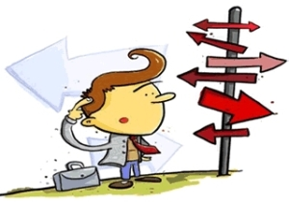
Interiorizzazione dei contenuti
Per lo studente, le ore in classe diventano opportunità di chiarimenti più consapevoli, elaborazione dei concetti ed esercitazioni mirate ed assistite.

Slide 36

Fase tre: Capovolgere la Valutazione
Gli strumenti che ad oggi sono utilizzati per valutare gli studenti non permettono di osservare e comprendere tutte le peculiarità
dell’apprendimento.

Slide 37

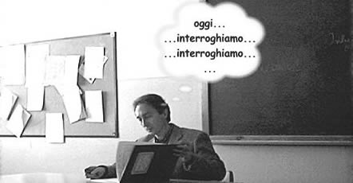
Capovolgere la Valutazione
La cosiddetta valutazione autentica , ovvero quel tipo di valutazione che tiene conto delle differenze individuali, dei percorsi di apprendimento e del progresso dimostrato, è certamente irraggiungibile per mezzo di interrogazioni o compiti in classe saltuari.

Slide 38
Capovolgere la Valutazione
È evidente come il modello Flipped Classroom presenti numerose occasioni in più, rispetto alla didattica tradizionale, per contribuire ad una valutazione autentica:
Tutte le attività svolte in classe, infatti, forniscono un monitoraggio costante dei progressi dell'apprendimento di ogni studente, vedendo applicate le conoscenze e le competenze acquisite.

Slide 39
Capovolgere la Valutazione
FLIPPED CLASSROOM: nessun altra metodologia didattica incorpora contemporaneamente in sé didattica e valutazione.
Svolgendo in classe i compiti per casa il numero di prove valutabili si moltiplica.

Slide 40

Capovolgere la Valutazione
Tutti i lavori svolti in classe, sono un prezioso feedback sullo sviluppo delle conoscenze di ciascuno:
Schede da compilare;
Esercitazioni scritte;
Preparazione di gruppo alle esposizioni orali;
Diagrammi;
Schemi;
Presentazioni PowerPoint.

Slide 41

Capovolgere la Valutazione
La valutazione è molto importante perché fornisce una motivazione per svolgere il proprio compito. Uno studente continuamente monitorato nel proprio lavoro e valutato per i propri progressi, è uno studente incoraggiato e stimolato ad eseguire al meglio i propri compiti.

Slide 42



Capovolgere la Valutazione
Prerequisito ad una corretta valutazione deve essere condividere gli obiettivi. Il rapporto tra comunicazione degli obiettivi e valutazione oggettiva è fondamentale.

